Slide 1
Seinäjoen Pajuluoman kunnostaminen

Slide 2
Hankkeessa mukana

Slide 3
Hankkeen tausta ja tavoitteet
Pajuluoma on Seinäjoen ratapiha-alueen läpi virtaava pieni joki, joka laskee noin 2,5 km etäisyydellä ratapiha-alueesta Seinäjokeen. Pajuluoman ja Seinäjoen valuma-alueet kuuluvat Kyrönjoen vesistöalueeseen. Selvityksen ja kunnostustoimen-piteiden kohteena oleva Pajuluoman osa sijaitsee Seinäjoen ratapiha-alueella, ja ratapihasta alajuoksun suuntaan olevalla alueella.
Pajuluoman pohjasedimentin on arvioitu pilaantuneen ratapiha-alueella harjoitetun toiminnan seurauksena. Pilaavaa toimintaa on tapahtunut vanhojen veturitallien ja jo purettujen maanpäällisten öljysäiliöiden ympäristössä.
Hankkeen tavoitteena on tarkentaa tietoja vesistön tilasta, jotta voidaan päättää riskinhallintatoimenpiteiden tarpeesta ja niiden laajuudesta.
Riskinhallintatoimenpiteillä mahdollistetaan alueen jatkokehittäminen kaupunkirakentamisen ja rautatietoimintojen käyttöön.

Slide 4
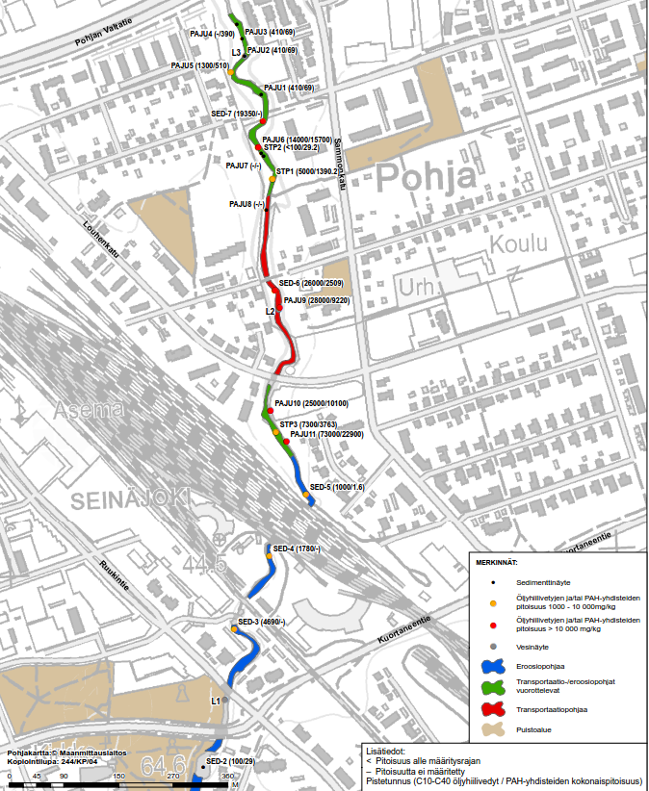
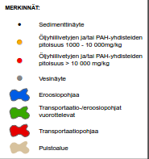
Suunnittelualue
Oheisessa kartassa on esitetty suunnittelualue
Alustavien suunnitelmien mukainen toimenpidealue sijoittuu pääosin rautatiealueen ja Pohjan valtatien väliselle noin 1 kilometrin väliselle alueelle.

Slide 5
Aikataulu ja kustannusarvio
Hankintojen osalta kustannukset jakautuvat Väyläviraston ja Senaatin välille.
Turvallisuussuunnittelu, kunnostusvaihtoehtojen alustava tarkastelu ja tutkimussuunnitelman laatiminen
Jatkotutkimukset, riskinhallintatarpeen arviointi, menetelmän valinta ja kunnostussuunnittelu
Lupa-asiakirjojen laatiminen
Rahoitus-pää-tökset
Lupa saatu ja työ voidaan toteuttaa (lupakäsittely todennäköisesti noin 12-18 kk)
9/2020 – 2/2021
2-3/2021
2022-2023
8-9/2020
2021/22
n. 15 t€
n. 40 t€
n. 10 t€
n. 0,5-1,2 M€ (riskinhallinnan toteutus)
08/20

Slide 6
Usein kysyttyjä kysymyksiä
Miksi kunnostamista suunnitellaan vasta nyt, eikö senolisi voinut toteuttaa jo vuosia sitten?
Kunnostamista on suunniteltu pitkään. Veturitallien ja ratapihan alueen maaperää on melko laajasti kunnostettu mm. vuosina 2002-2003, VR-Yhtymän ja Ratahallintokeskuksen toimesta. Mittavimpiin kunnostus-/riskinhallintatoimenpiteisiin ryhtyminen on kuitenkin viivästynyt, koska alueen kiinteistönomistajien välinen vastuujako erityisesti Pajuluoman sedimenttien kunnostamiseen liittyen ei ole ollut täysin selvä. Työnjako on selvillä ja tarvittavat riskinhallintatoimenpiteet voidaan aloittaa, kun tarvittavat tutkimukset ja suunnitelmat valmistuvat.
Milloin kunnostus-riskinhallintatoimenpiteet alkavat ja kuinka kauan ne kestävät?
Tarkkaa toimenpiteiden aloitusajankohtaa ei vielä voida vielä määrittää. Se riippuu tehtävistä selvityksistä ja mm. toimenpiteiden edellyttämien lupaprosessien kestosta. Aikataulua tarkennetaan suunnittelun edetessä.
Mihin kaikkialle haitta-aineet ovat levinneet ja kuinka iso alue on pilaantunut?
Aiemmin teetettyjen tutkimusten mukaan korkeimmat haitta-ainepitoisuudet Pajuluoman pohjasedimentissä on todettu ratapihan alueelta alavirtaan noin 1 km mittaisella matkalla. Tarkempia tietoja saadaan, kun käynnissä olevat tutkimus- /suunnittelutyöt valmistuvat.
Nämä ja muihin usein kysyttyihin kysymyksiin voit tutustua lisää
https://vayla.fi/kaikki-hankkeet/seinajoen-pajuluoman-kunnostamisselvitys/usein-kysyttya

Slide 7
Hankkeen yhteystiedot
VÄYLÄVIRASTO
Projektipäällikkö
Mikko Heiskanen
Etunimi.sukunimi@vayla.fi
029 534 3808
SENAATTI-KIINTEISTÖT
Investointipäällikkö
Virpi Koikkalainen
Etunimi.sukunimi@senaatti.fi
040 747 7226
RAMBOLL FINLAND OY
Johtava asiantuntija
Kim Brander
Etunimi.sukunimi@ramboll.fi

